Slide 1
113學年度
畢業學分說明

Slide 2
本校授予畢業證書條件
（一）職科畢業條件(造園科、園藝科、畜保科、食加科、機械科、電機科、電子科、餐服科)
以下條件須同時具備
1、累計及格學分數須達160學分以上。
2、部定必修學分數至少85%及格。
3、專業及實習科目學分數至少60學分及格。
4、實習科目學分數至少45學分及格。
5 、獎懲紀錄相抵後未滿三大過者
（二）普通科之畢業條件
以下條件須同時具備
1、累計及格學分數須達150學分以上。
2、必修科目學分數須達102學分以上。
3、選修科目學分數須達40學分以上。
4、獎懲紀錄相抵後未滿三大過者。

Slide 3
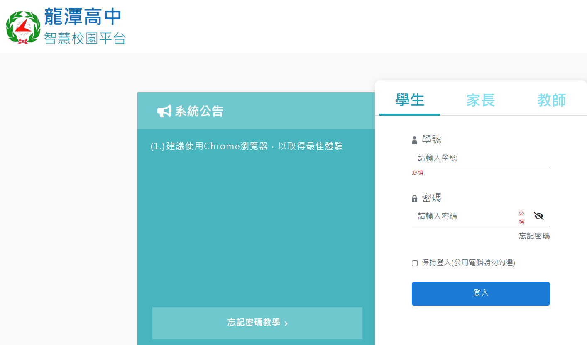
學生成績查詢網址
龍潭高中網頁上方的「線上成績查詢系統」，輸入學號與身分證即可查詢學生成績。

Slide 4
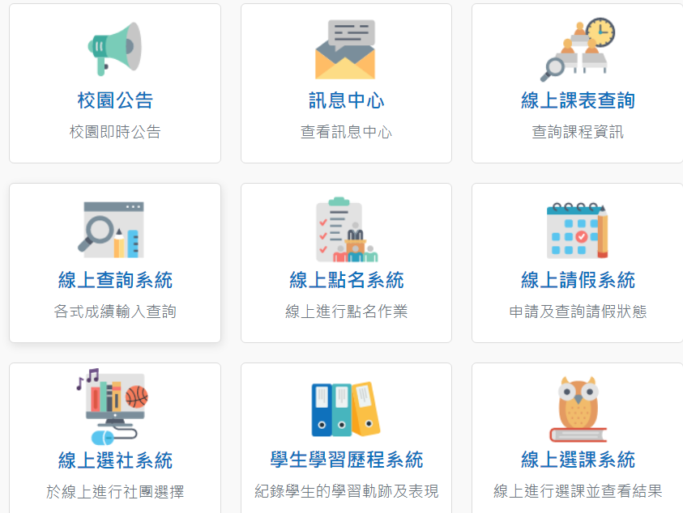

Slide 5
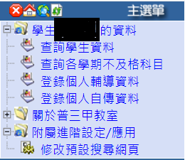

Slide 6
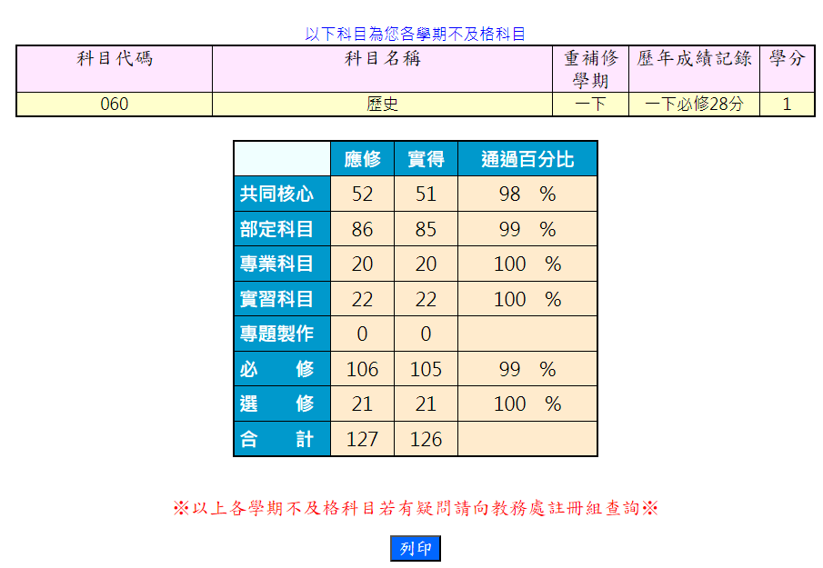
職科同學

Slide 7
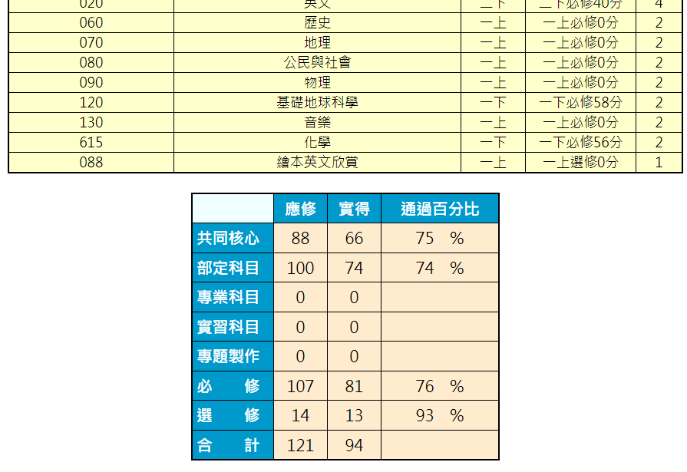
普高同學

Slide 8
職科--部定必修科目學分數
113學年度畢業生
造園科 部訂必修必須102學分以上(120*0.85)
園藝科 部訂必修必須102學分以上(120*0.85)
畜保科 部訂必修必須102學分以上(120*0.85)
食品科 部訂必修必須102學分以上(120*0.85)
機械科 部訂必修必須102學分以上(120*0.85)
電機科 部訂必修必須102學分以上(119*0.85)
電子科 部訂必修必須102學分以上(119*0.85)

Slide 9
學制介紹《高級中等學校學生學習評量辦法》第9條
目前皆採學年學分制
各科成績採上、下學期平均計算—
現在用一年級國文科為例，其他科目以此類推
科目 | 一上國文分數 | 一下國文分數 | 高一國文平均 | 及格授予學分與否
國文 | 46 | 74 | 60 | 授予國文一上、一下學分
國文 | 72 | 48 | 60 | 授予國文一上、一下學分
國文 | 54 | 52 | 53 | 不授予一年級國文學分
國文 | 54 | 62 | 58 | 只授予國文一下學分
國文 | 61 | 41 | 51 | 只授予國文一上學分
國文 | 60 | 59 | 59.5 | 只授予國文一上學分

Slide 10
各身份別及格分數，可參加補考分數
《高級中等學校學生學習評量辦法》第8條
學生身分 | 一年級 |  | 二年級 |  | 三年級
 | 達到及格分數 | 可參加補考的分數 | 達到及格分數 | 可參加補考的分數 | 達到及格分數 | 可參加補考的分數
一般學生 | 60 | 40 | 60 | 40 | 60 | 40
原住民學生 | 40 | 30 | 50 | 40 | 60 | 40
技藝技能學生 | 50 | 40 | 50 | 40 | 60 | 40
十二年安置學生 | 60 | 40 | 60 | 40 | 60 | 40
身心障礙學生 | 60 | 40 | 60 | 40 | 60 | 40
運動成績優良 | 40 | 30 | 40 | 30 | 50 | 40
補考及重修給予成績：《高級中等學校學生學習評量辦法》第11條
１.補考或重修後成績及格之科目，其成績所定及格分數登錄。
２.補考或重修後成績不及格之科目，其成績得就補考或重修成績擇優登錄。

Slide 11
重讀之規定
（一）職科
本校上、下學期所修之學分數各為31~32個學分數，合計每學年修讀62~64個學分數，每學年超過32個學分數不及格，可以選擇留下來重讀，重新再讀一年，或選擇繼續升級。(重讀之意思也就是該學年之上學期及下學期完全沒有得到學分，而且完全沒有得到任何成績分數)。
（二）普通科
本校上、下學期所修之學分數各為30~31個學分數，合計每學年修讀60~62個學分數，每學年超過31個學分數不及格，可以選擇留下來重讀，重新再讀一年，或選擇繼續升級。(重讀之意思也就是該學年之上學期及下學期完全沒有得到學分，而且完全沒有得到任何成績分數)。
若選擇重讀，請至教務處註冊組領取「自願重讀申請書」

Slide 12
其他相關注意事項
學生缺課除因公假、病假、產前假、娩假、流產假、育嬰假、生理假、喪假或其他特殊事故，經學校核准給假外，其缺課節數達該科目全學期教學總節數三分之一者，該科目成績以零分計算。
學生除公假外，全學期缺課節數達教學總節數二分之一者，或曠課累積達42節，經提學生事務相關會議後，應依法令規定進行適性輔導及適性教育處置。
依教育部所定課程規定修業期滿，已修畢120個及格學分數，而未符合授予畢業證書規定者，發給修業證明書。
未修滿教育部所定課程規定期限，或未修畢120個及格學分數，給予成績單。

